Slide 2
Õppesuunad
Reaalsuund
Humanitaarsuund
Sotsiaalsuund
Spordi ja tervise suund
Loodussuund
Majandussuund

Slide 3
Humanitaarsuund

Slide 4
Humanitaarsuund...
arendab loovat mõtlemist;
arendab loomingulisust;
on mitmekülgne;
tähendab kunsti, teatrit, filmi, muusikat, võõrkeeli, kirjandust;

Slide 5
Suunaained
Humanitaar
Loov meedia
Kirjandus ja teater
Kirjandus ja film
Lavakunst I
Loovkunst I
Lavakunst või loovkunst II
Muusika ja rahvakultuur
Giidindus

Slide 6
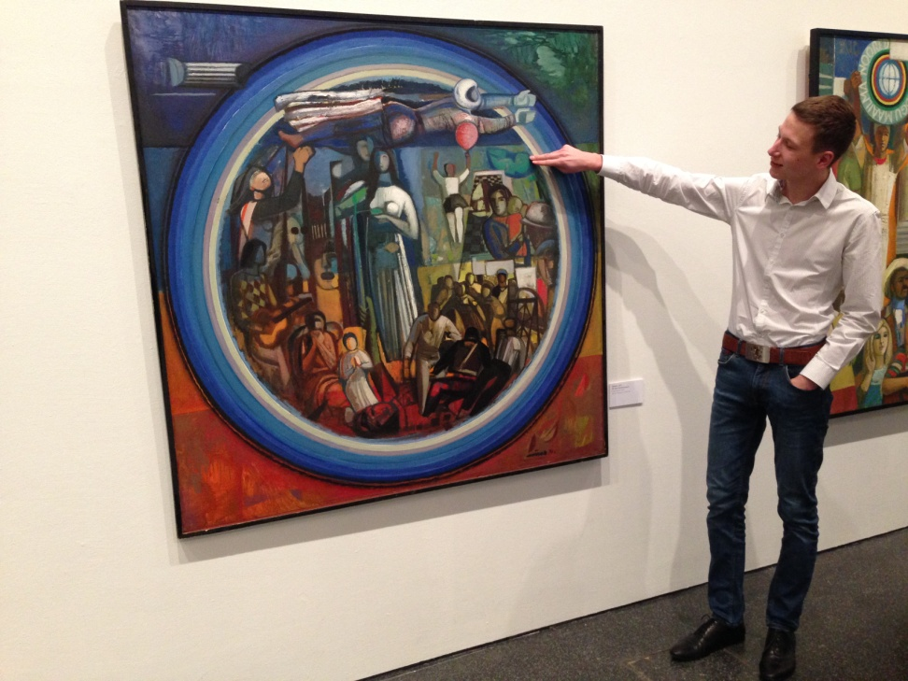
Suunapäev
Humanitaar
Terve päev kestev väljasõit, mille käigus
KUMU näitus koos õpitoaga
osalesime KUMUs õpitubades
kohtusime näitleja Anti Kobini ja Nukuteatriga
vaatasime Linnateatri etendust

Slide 7
Tihedad teatrikülastused
Humanitaar
Tartu Uus Teater “Ird, K.”
Tallinna Linnateater “Maailmale nähtamatud pisarad”
Teater Endla “Topeltelu”
Projektteater “Mesallianss”

Slide 8
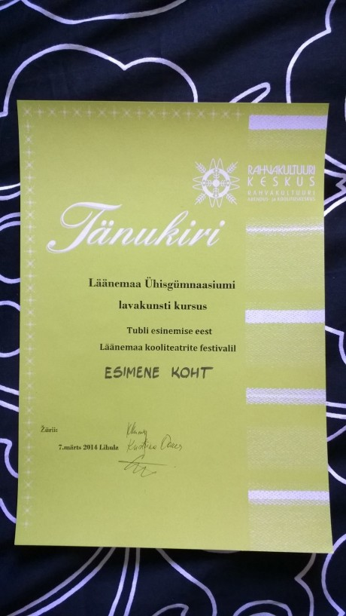
Osalemine teatrifestivalil
Humanitaar
Sel aastal tuli kogemata
esikoht Lihulas
Peetud kooliteatrite
festivalil... ☺

